Slide 1
Cana
Andrea Pozzo
Trinité-des-monts Rome

Slide 2
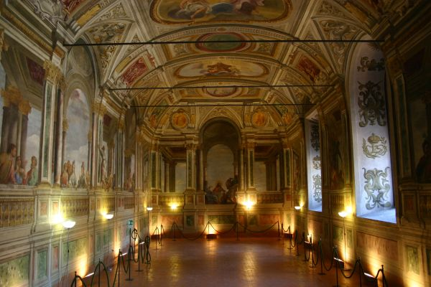
En 1694, Andrea Pozzo, artiste de génie connu pour sa maîtrise de la perspective et du trompe-l’œil qui travailla au Gesù et dans l’église Saint-Ignace, réalisa la décoration du réfectoire des Minimes, considéré depuis comme “la plus belle salle à manger de Rome”.

Slide 3
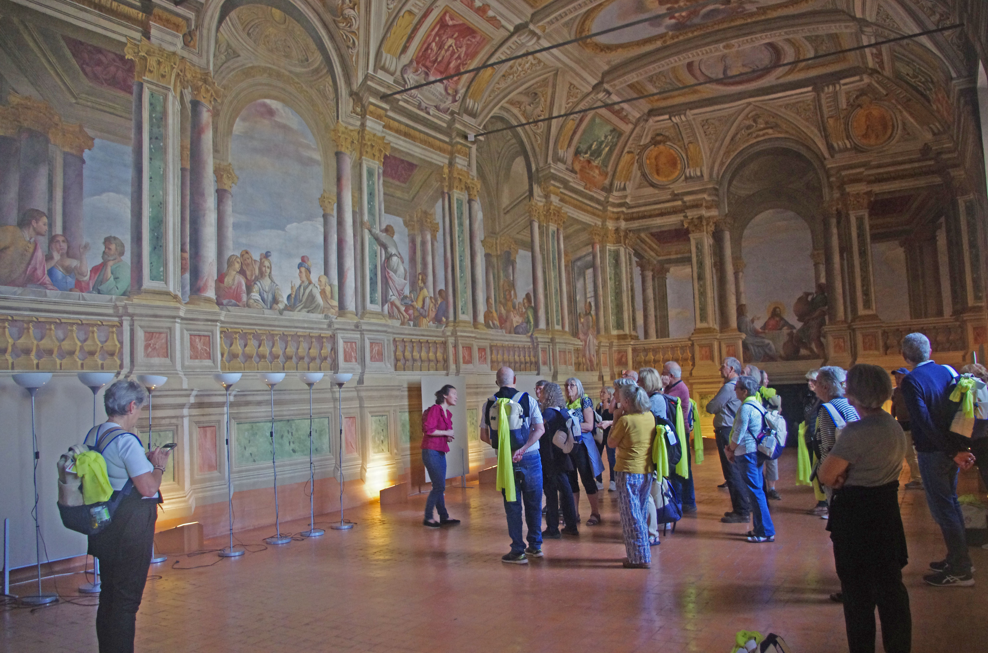

Slide 4
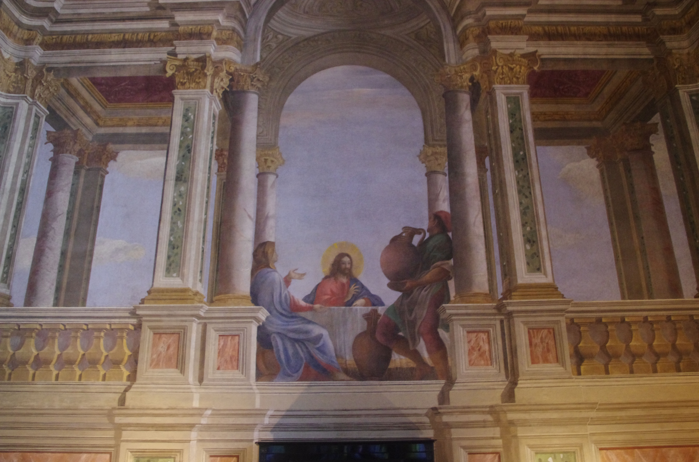

Slide 5
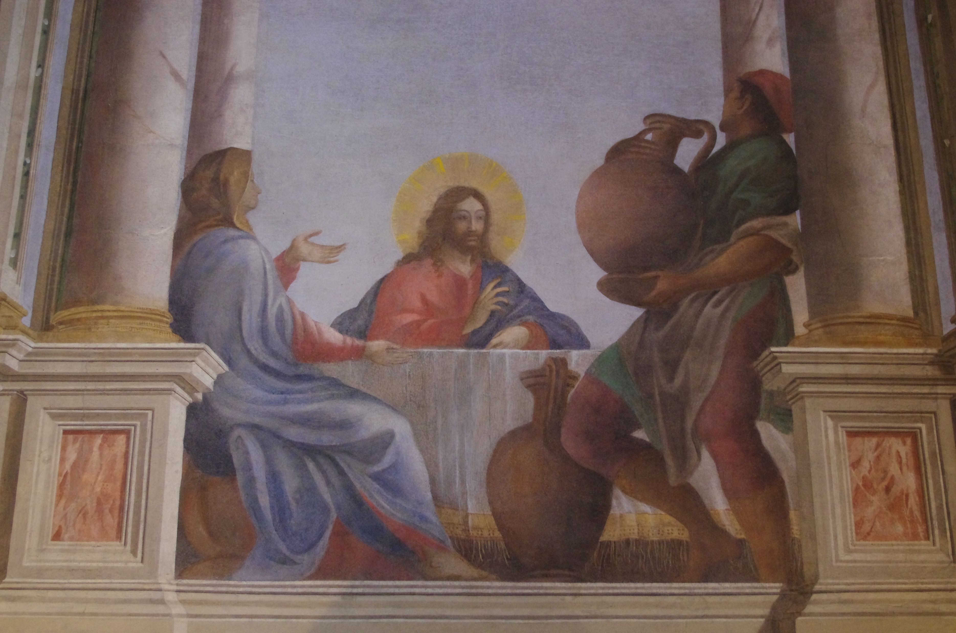

Slide 6
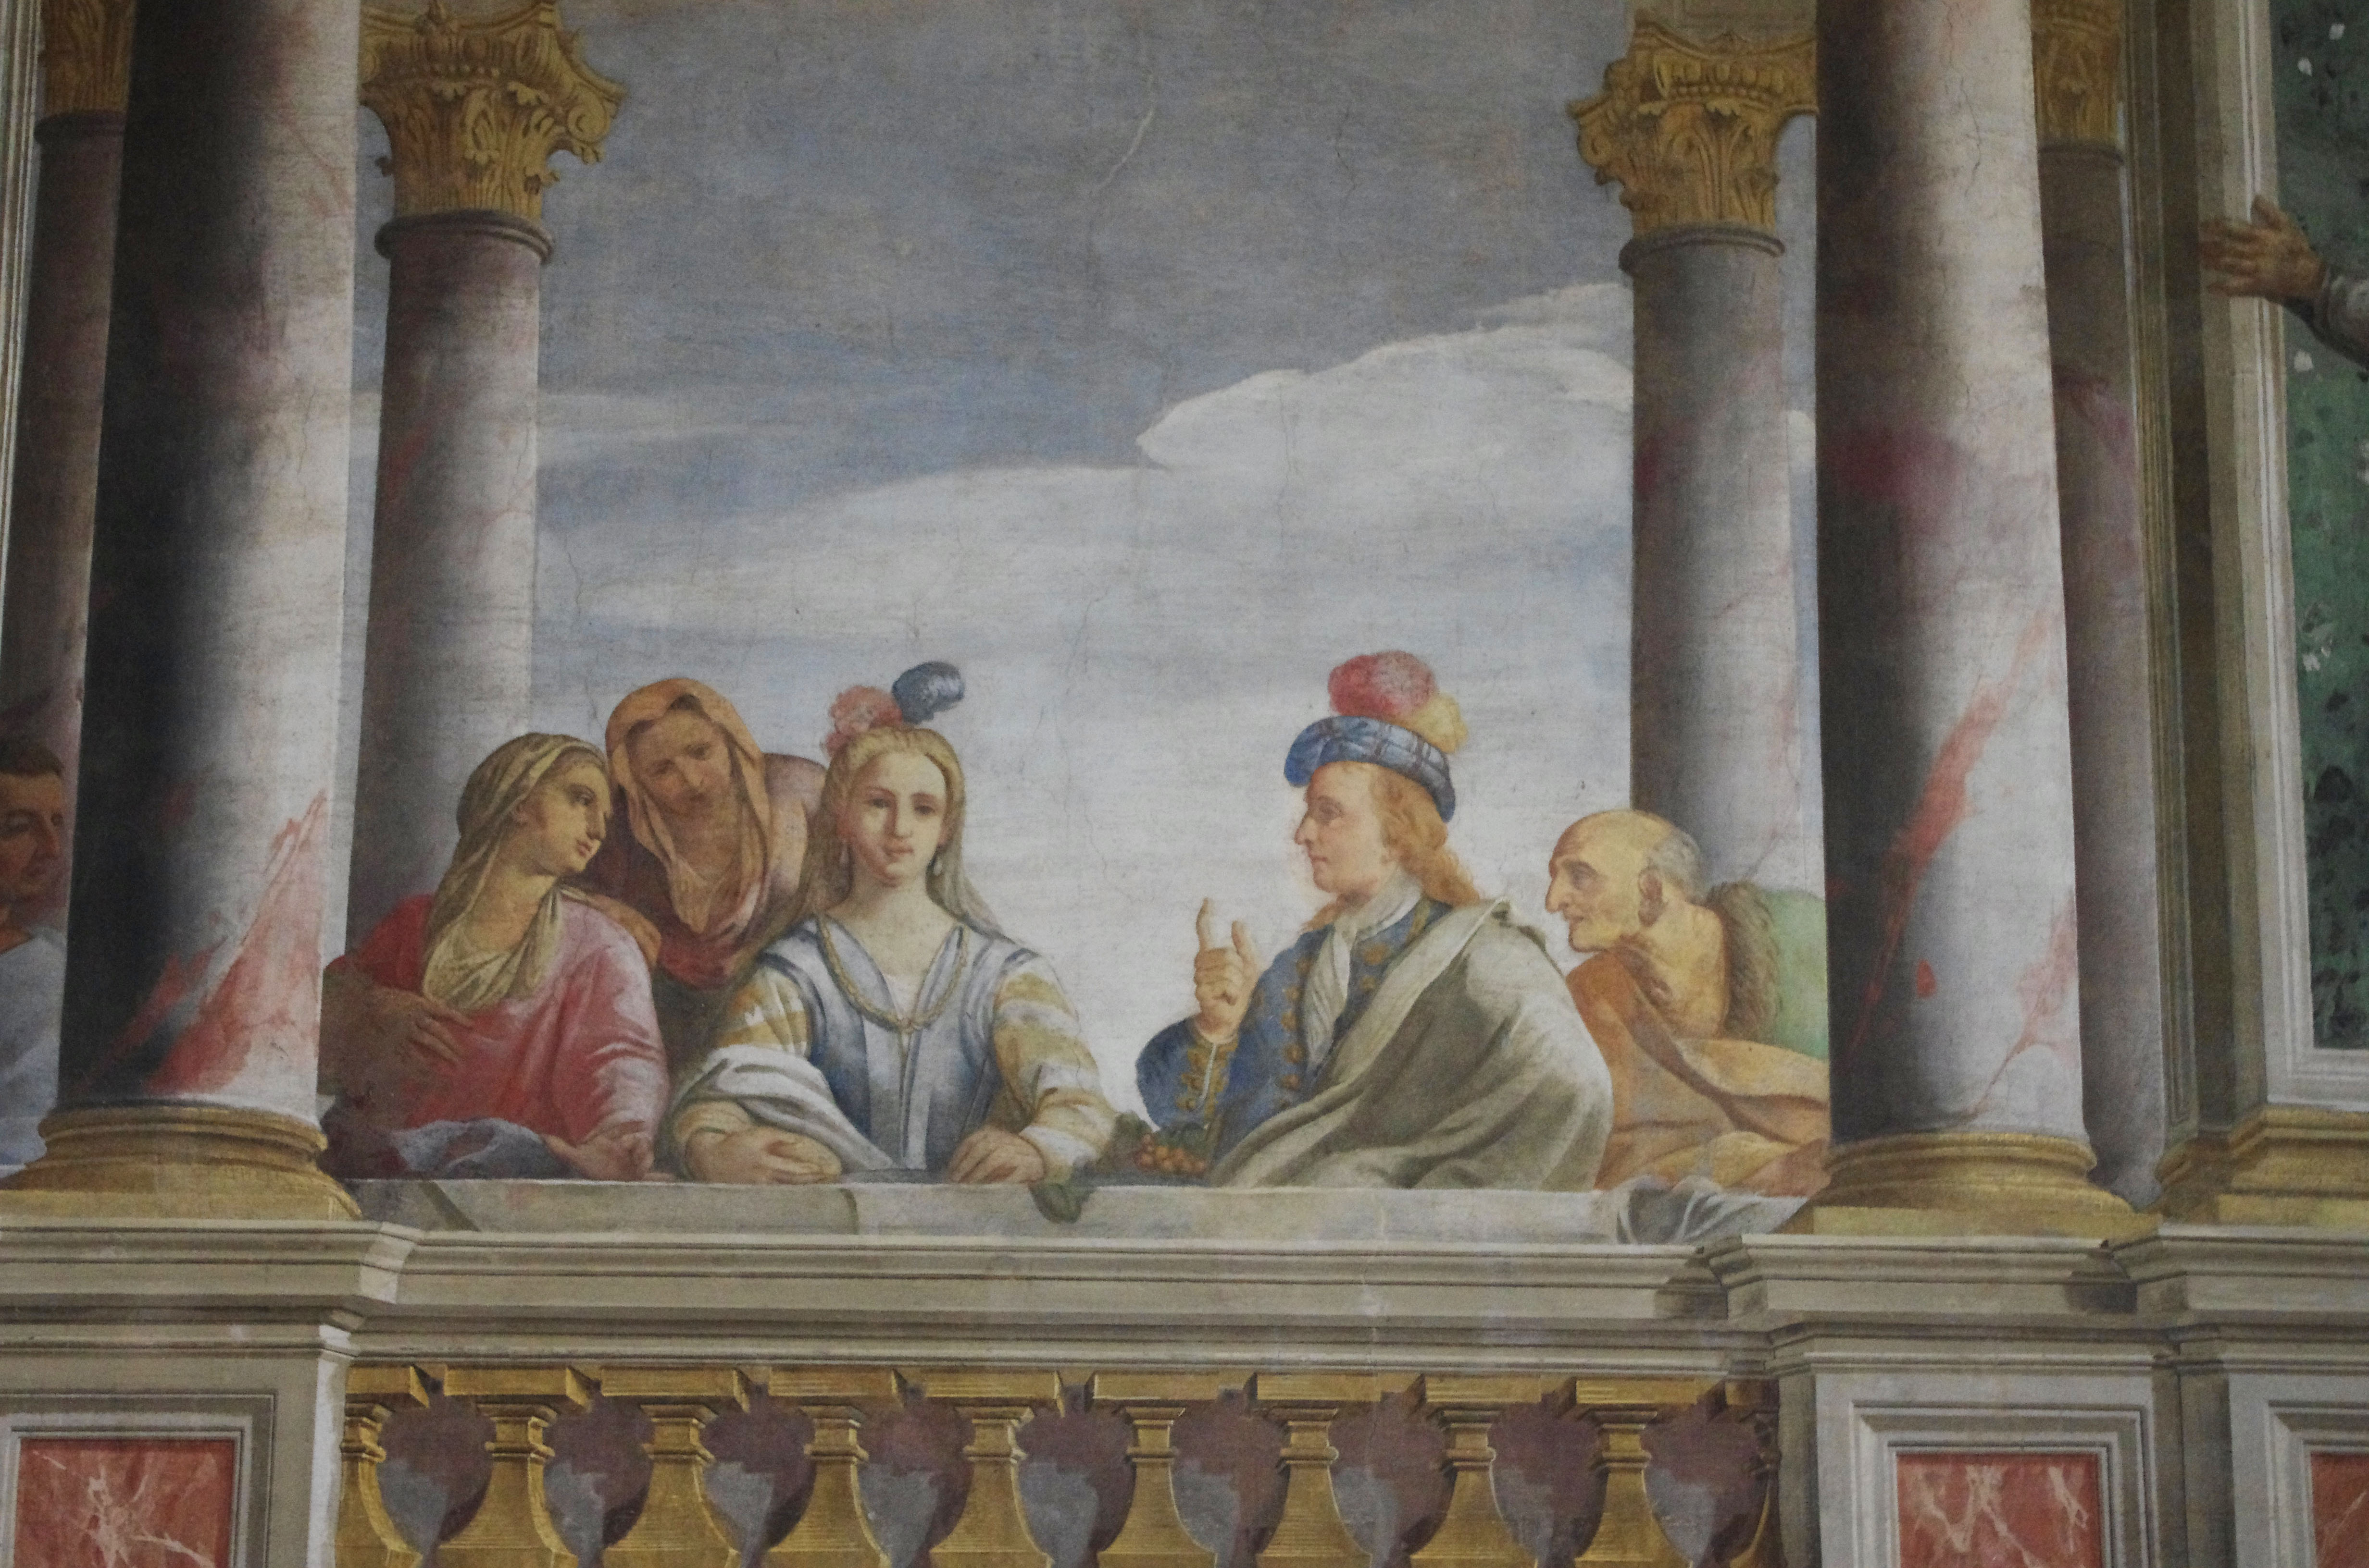

Slide 7
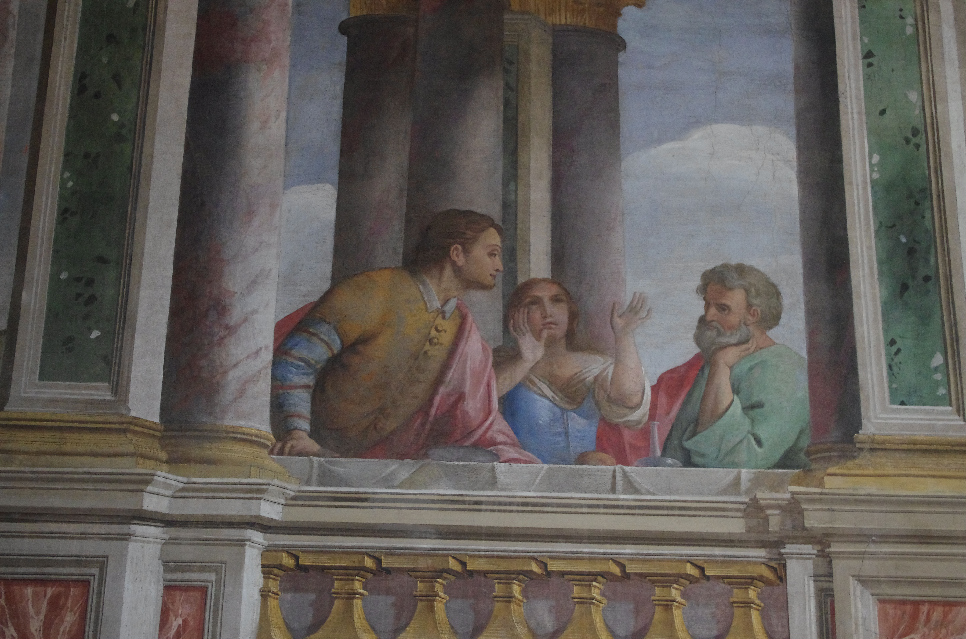

Slide 8
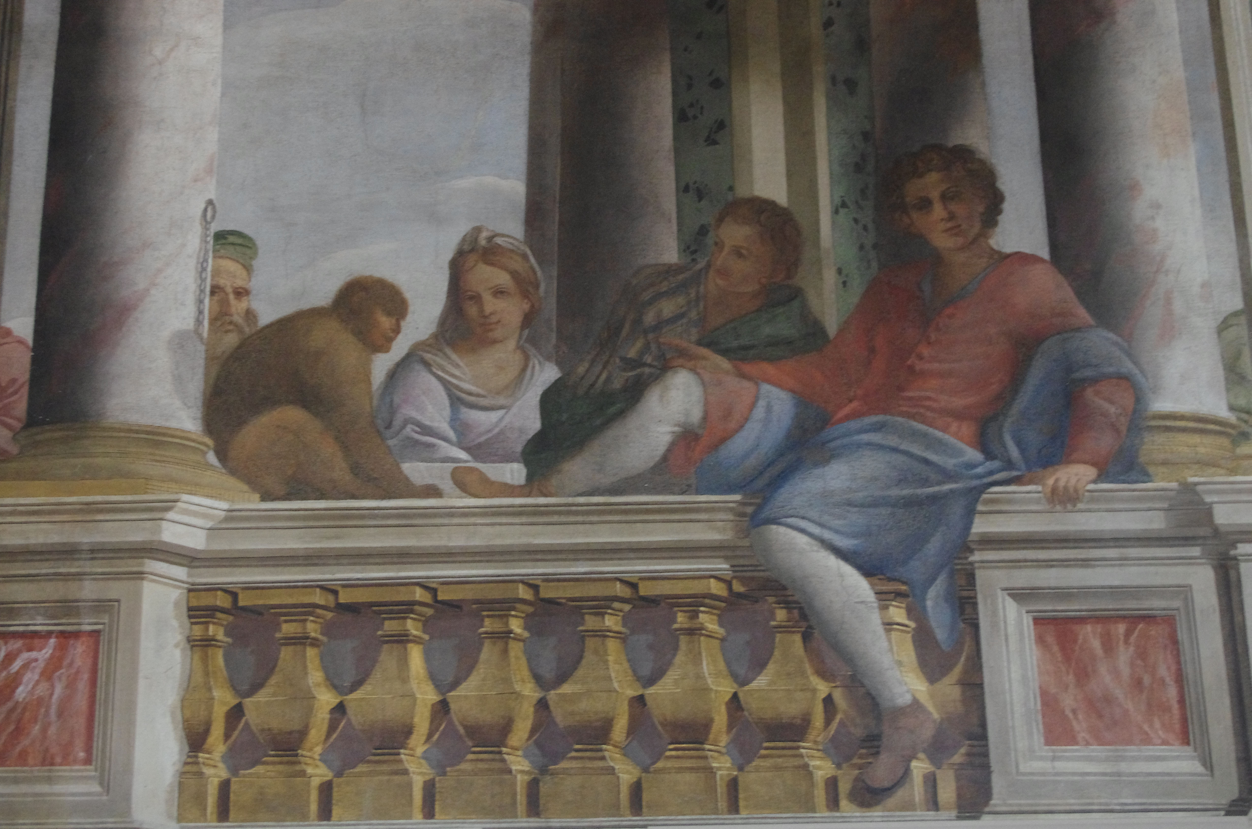

Slide 9
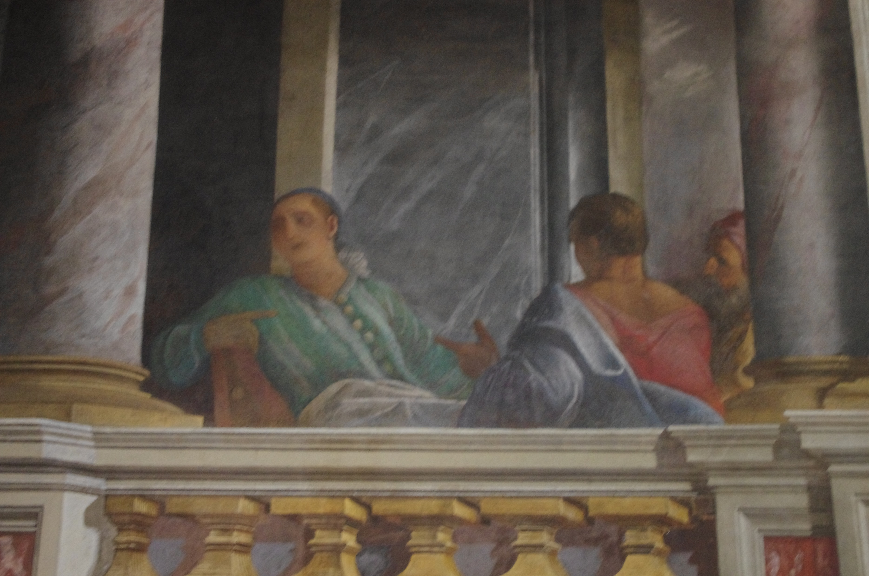

Slide 10
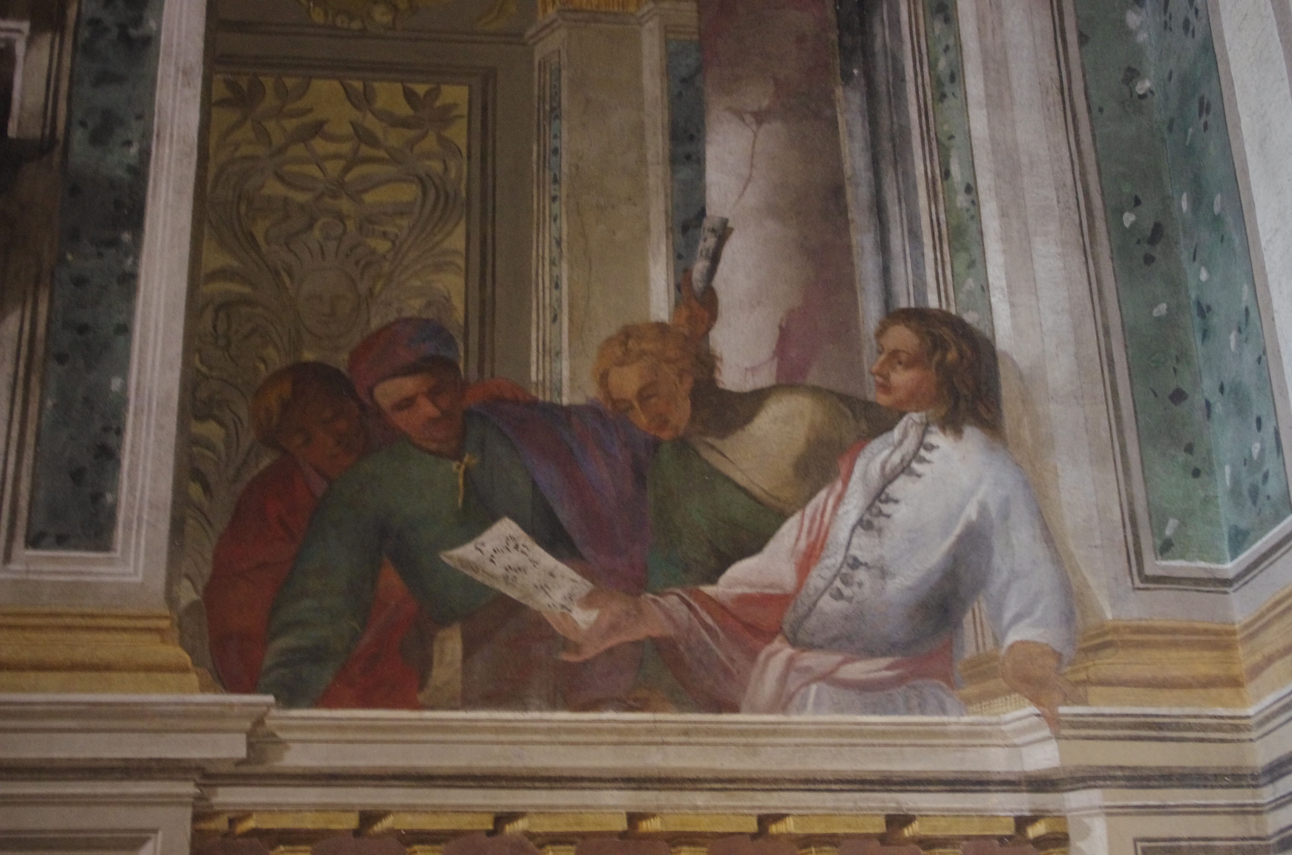

Slide 11
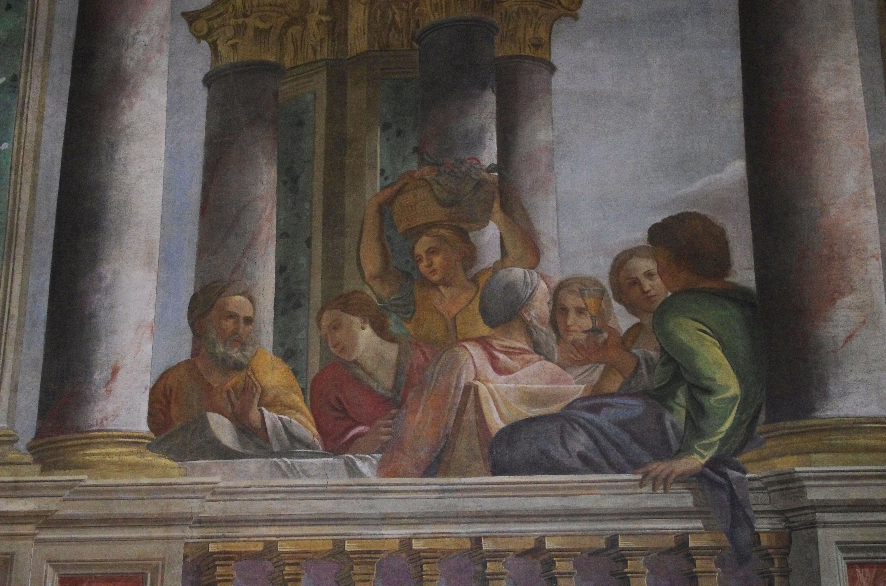

Slide 12
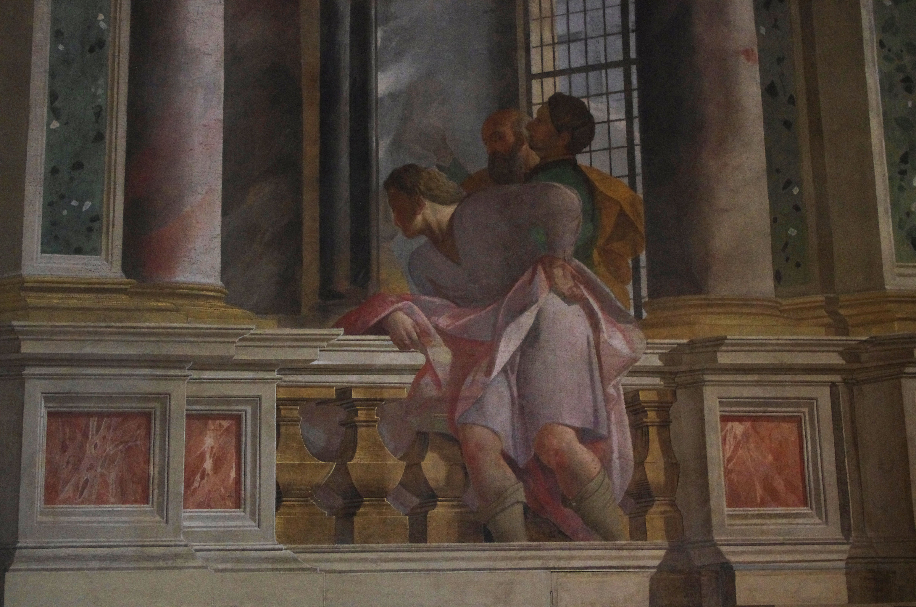

Slide 13
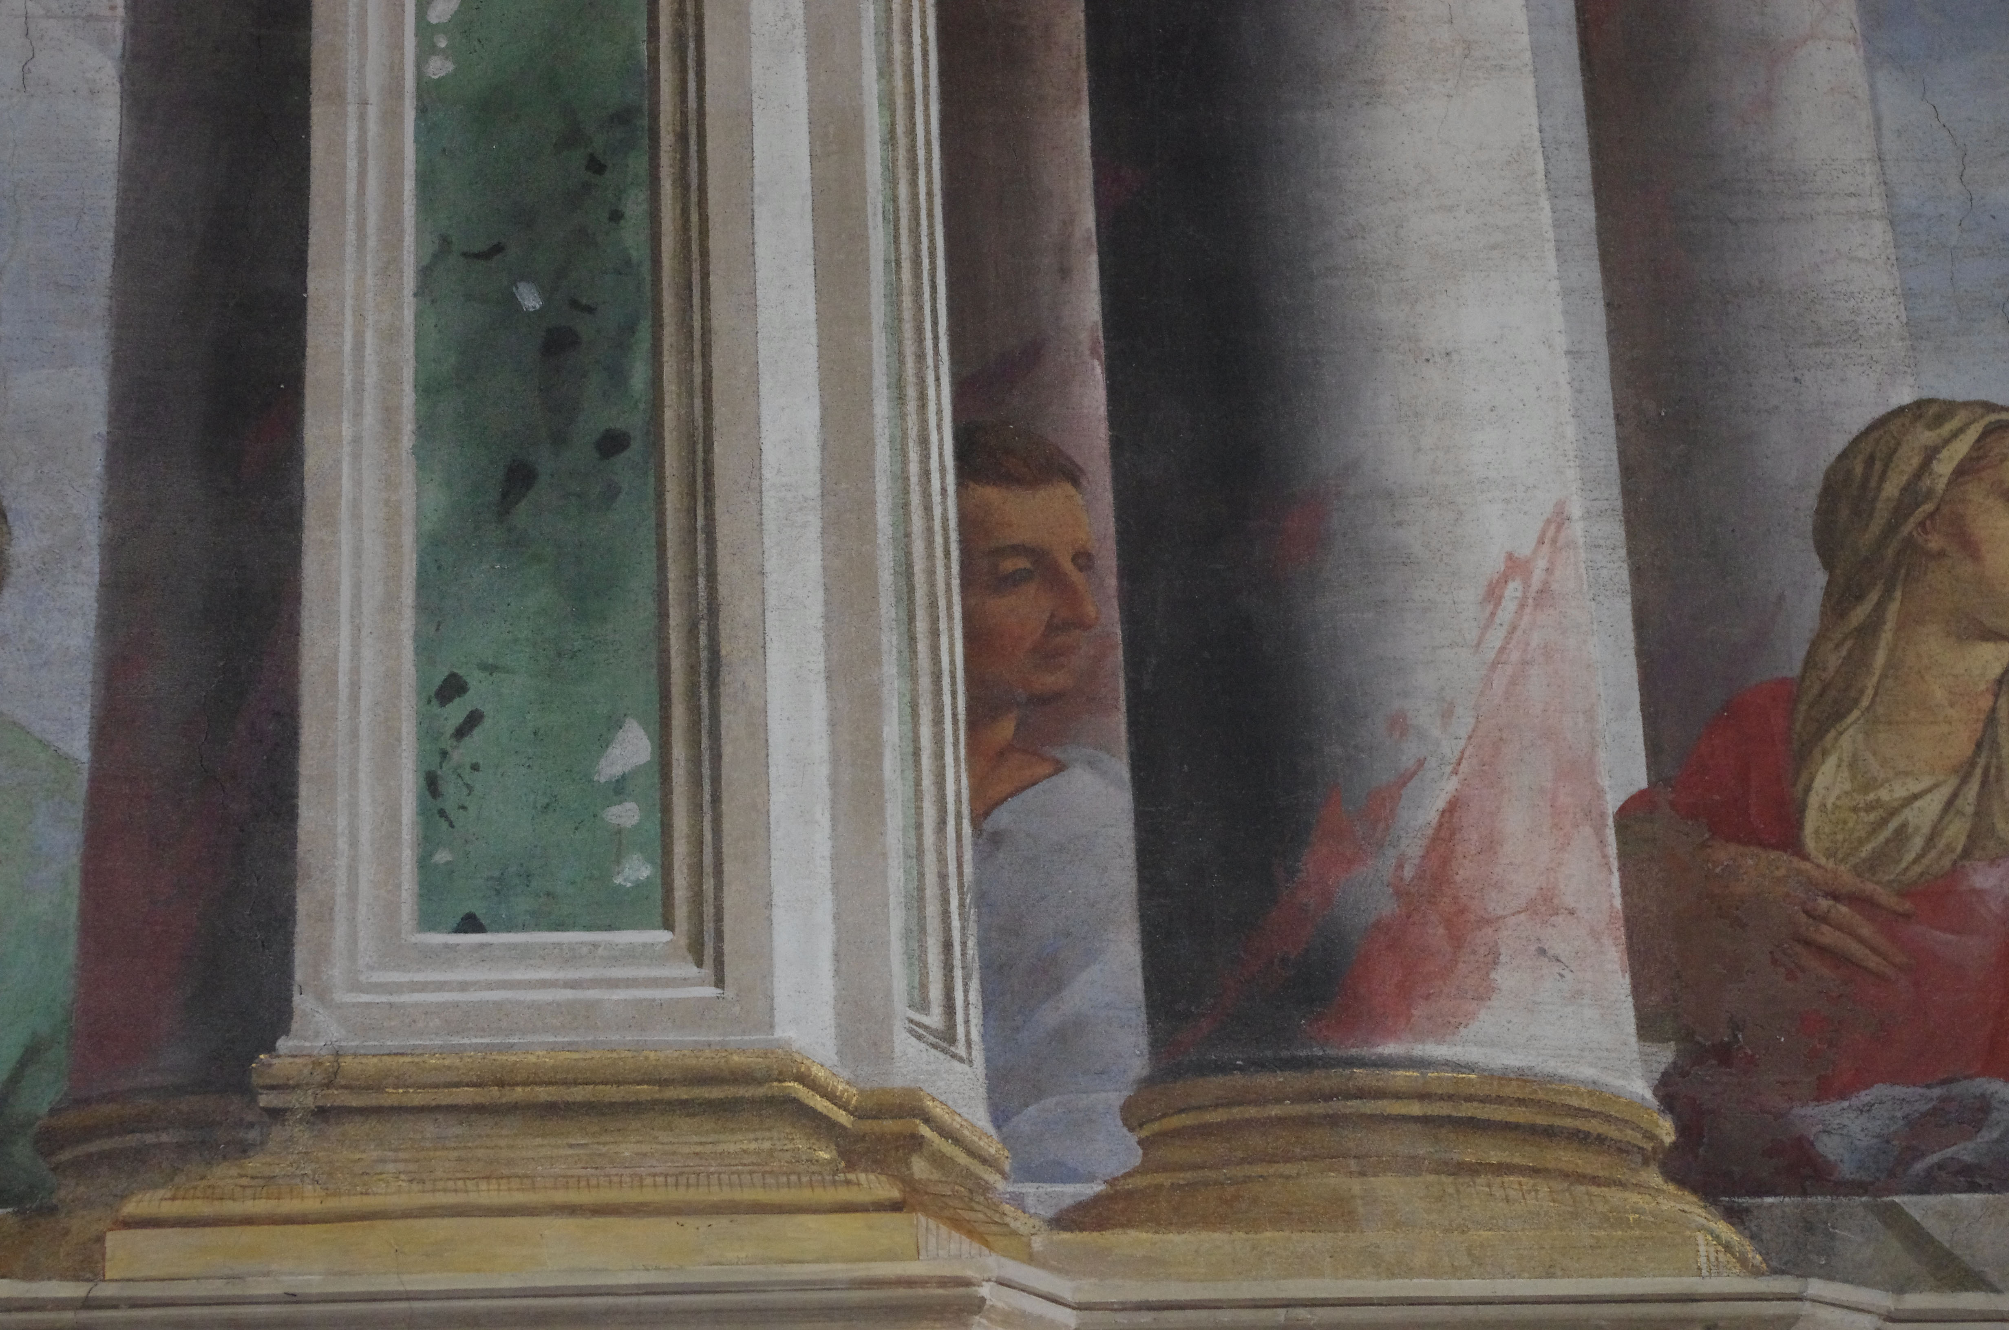

Slide 14
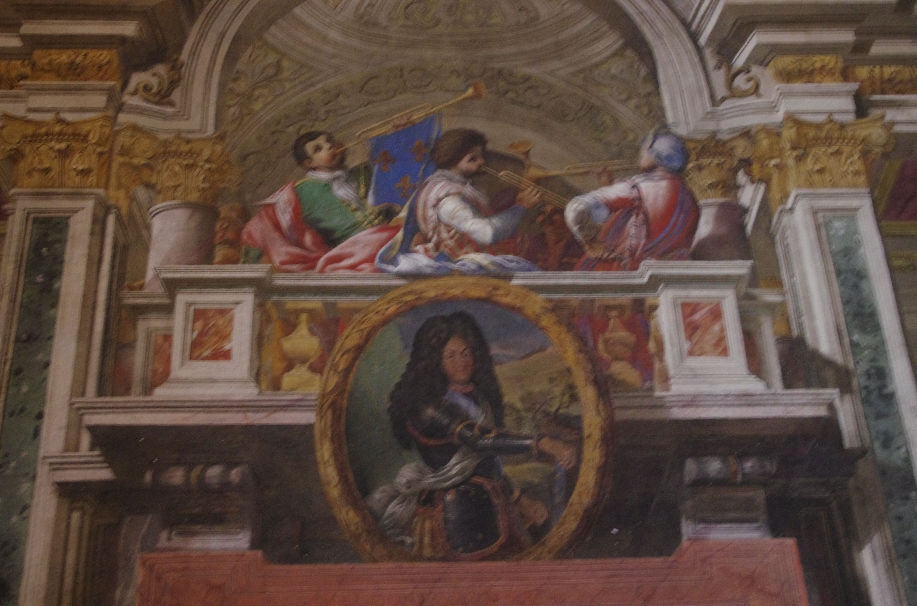

Slide 15
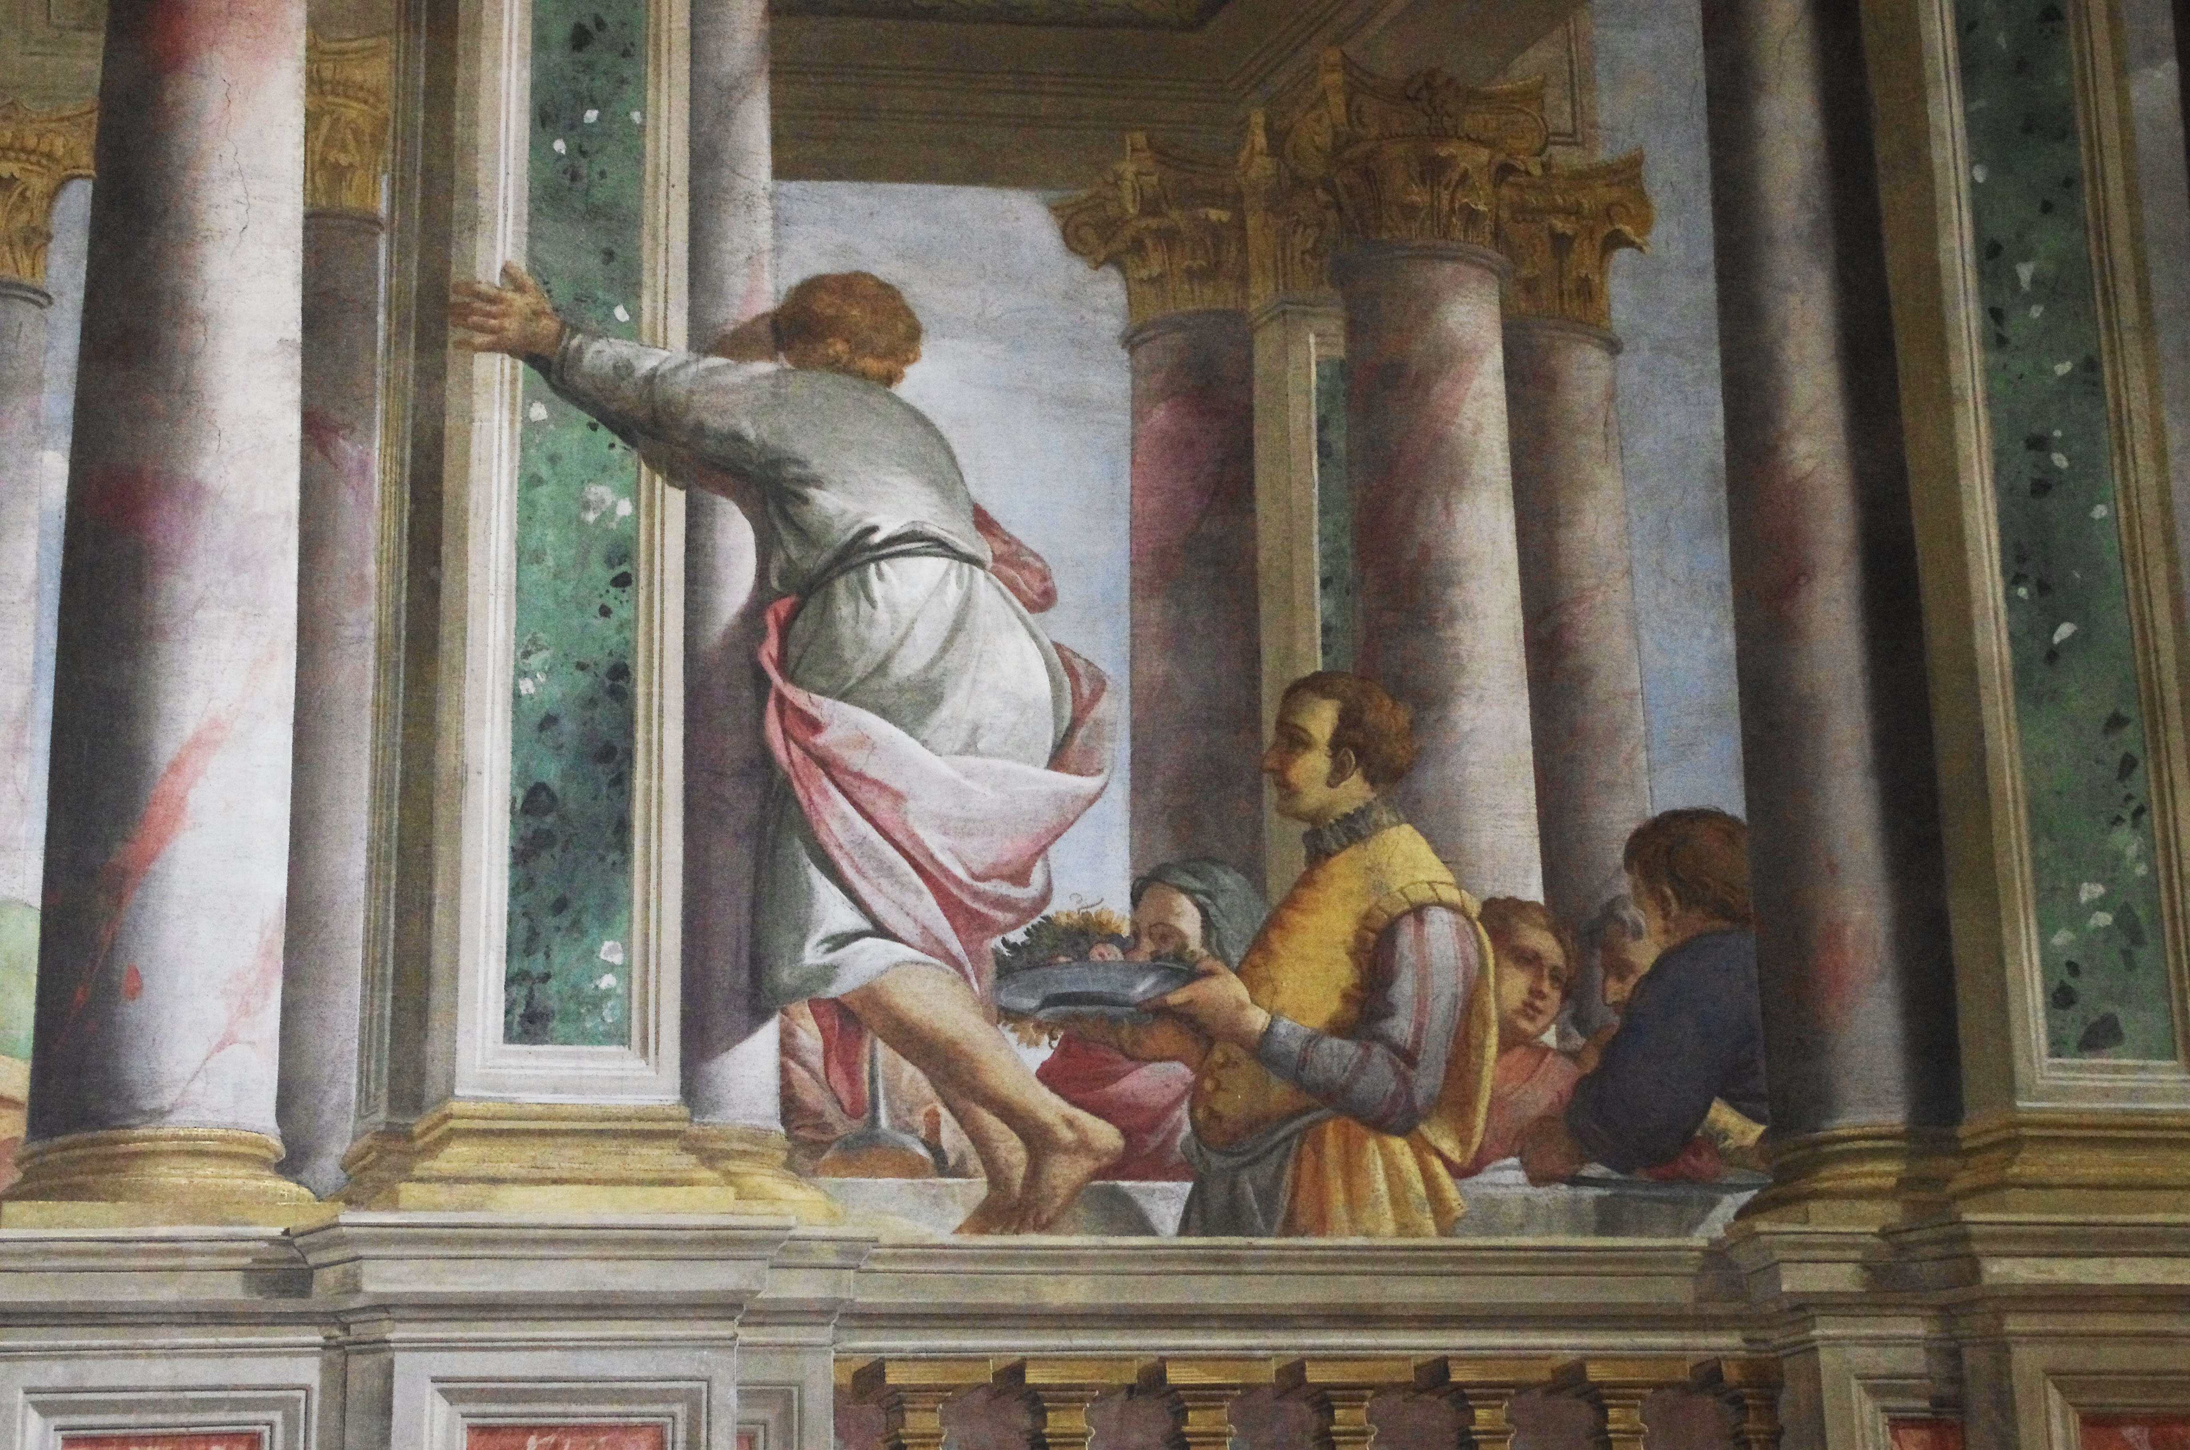

Slide 16
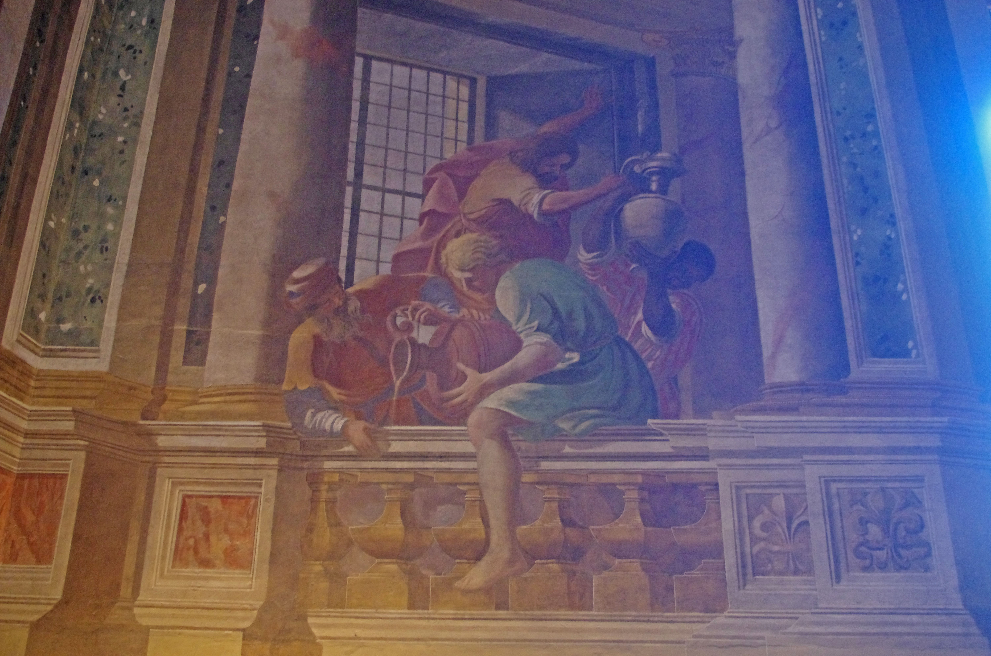

Slide 17
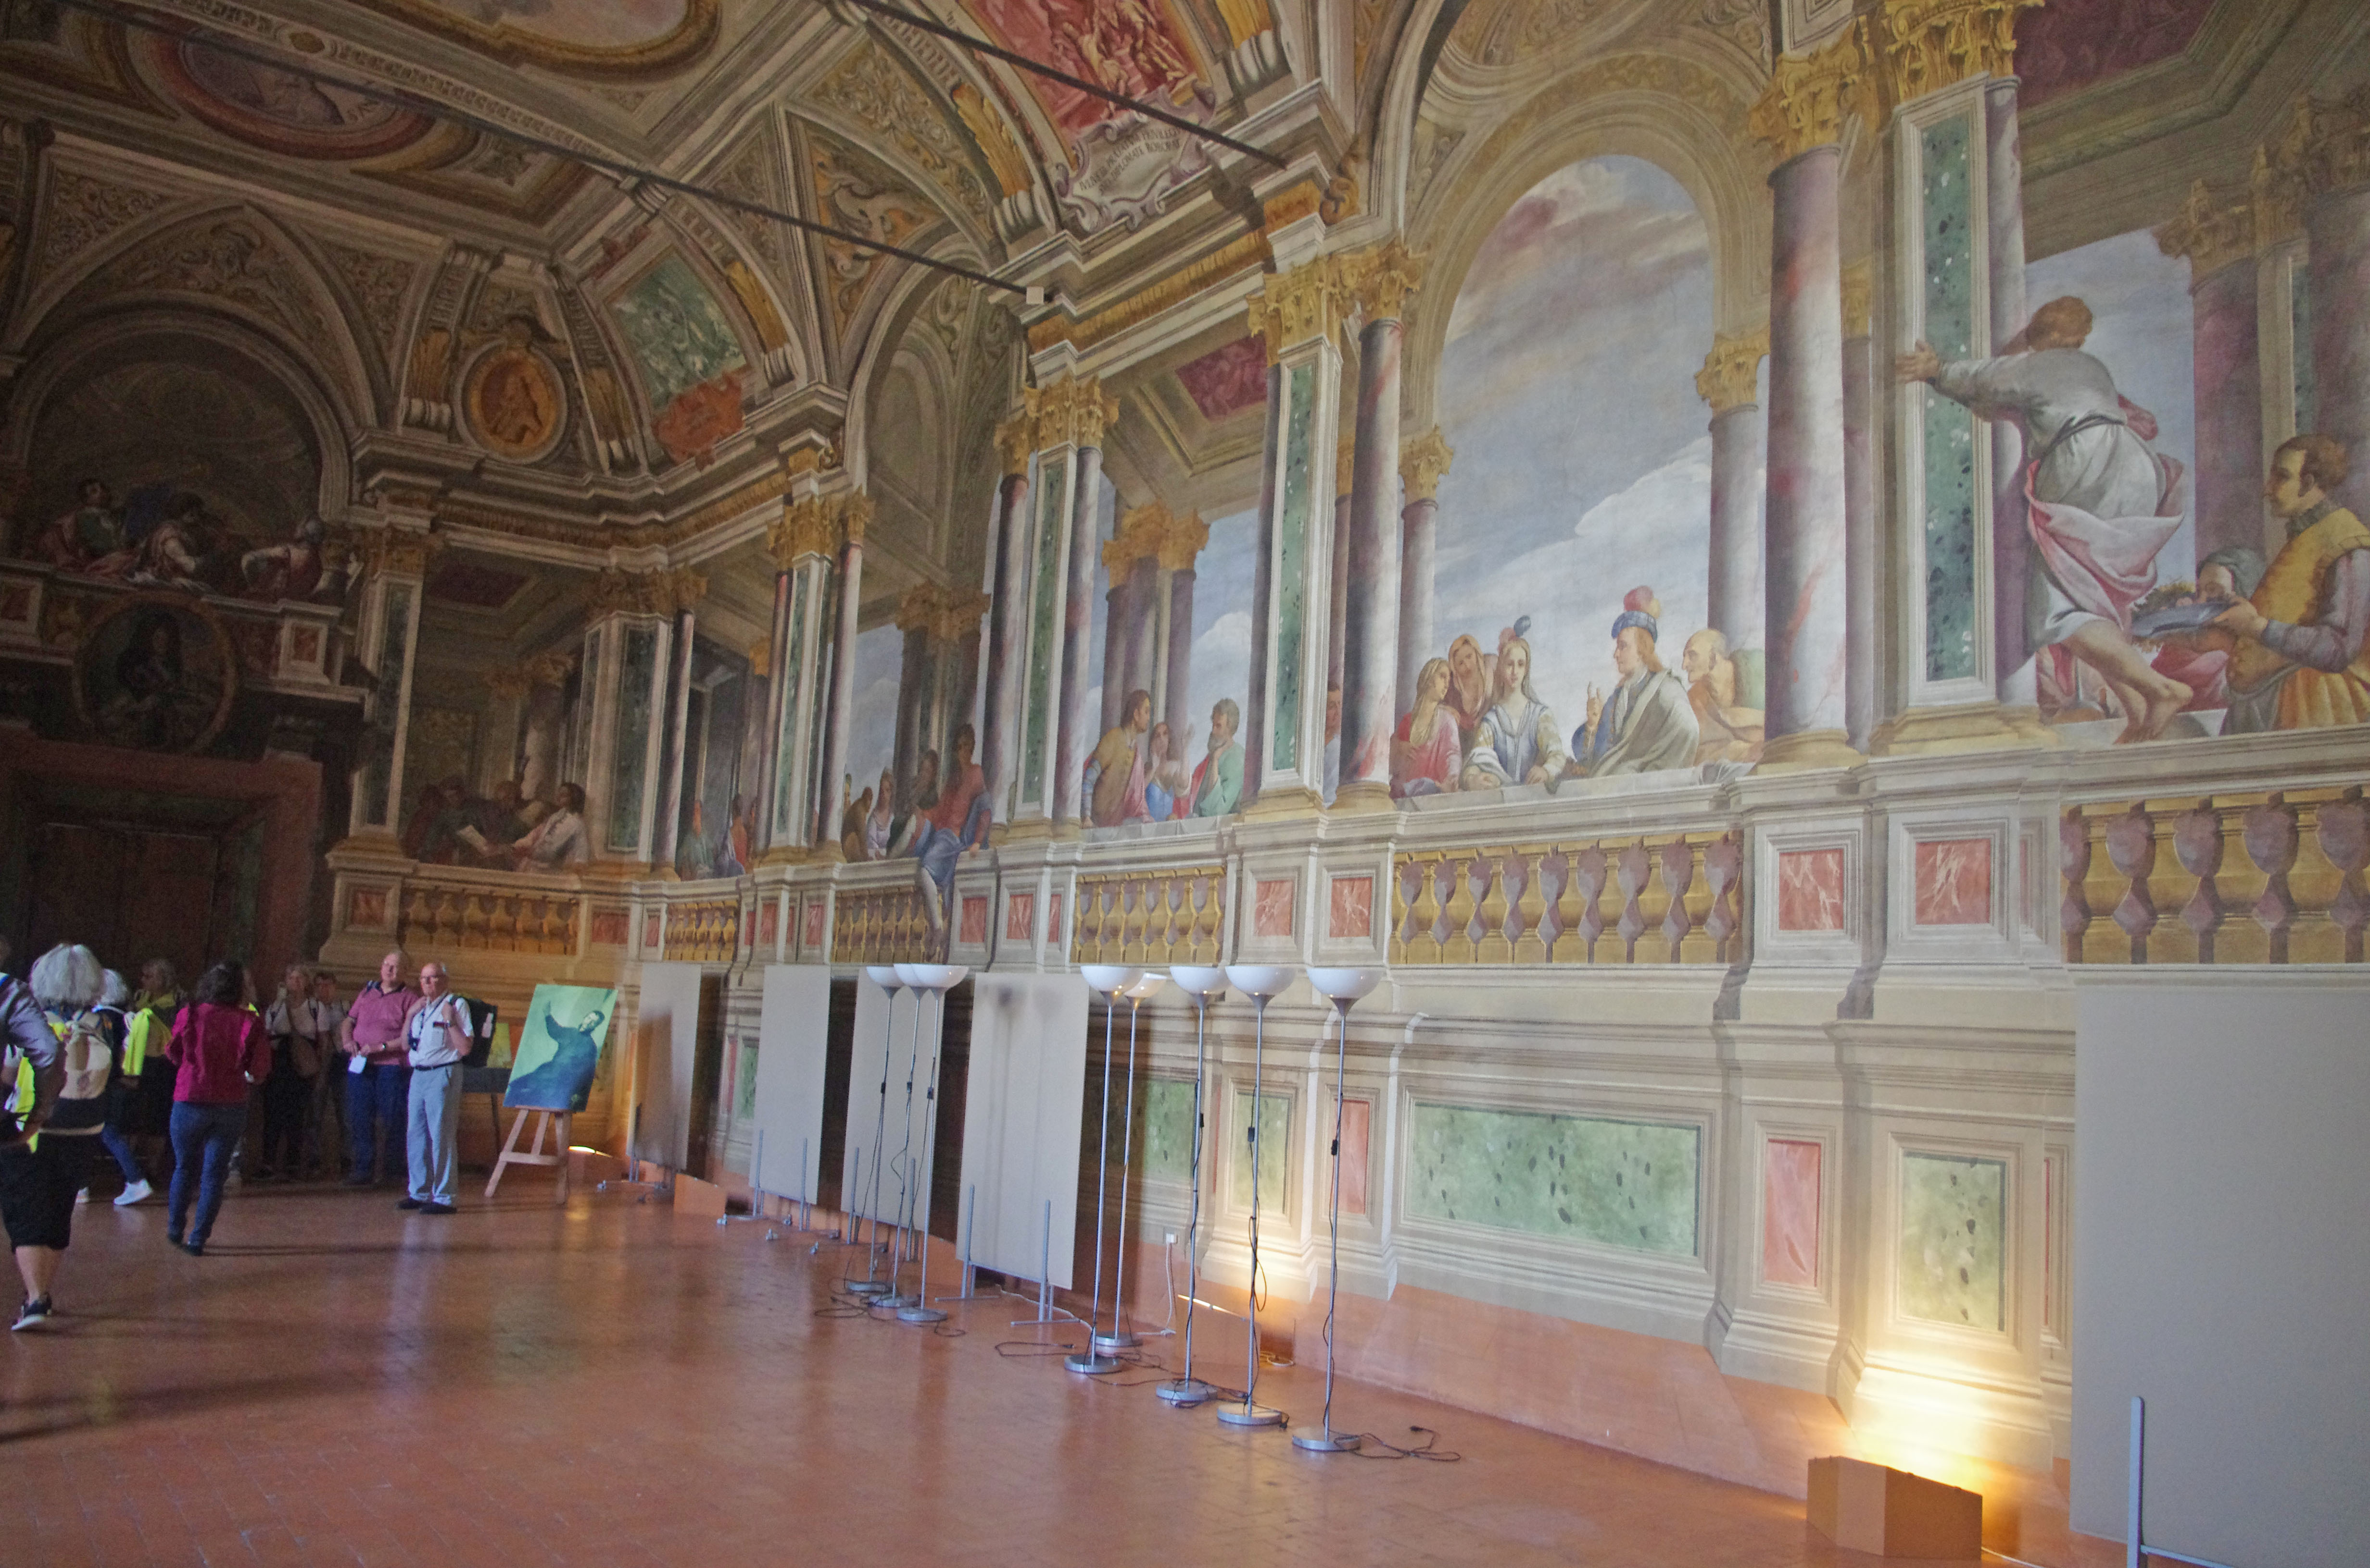

Slide 18


Réalisation Catéchèse Par la Parole
Module Accomplir

